Slide 1
Всероссийский конкурс детских
инженерных изобретений
Notes:
Служебная заставка организаторов. Основной доклад начинается со слайда PANOPTR.

Slide 2
Всероссийский конкурс
детских инженерных изобретений
«Инженеры транспорта»
ЖЕЛЕЗНОДОРОЖНЫЙ ТРАНСПОРТ
ТЕХНОЛОГИЧЕСКОЕ НАПРАВЛЕНИЕ
ВЫСОКОСКОРОСТНЫЕ ЖЕЛЕЗНОДОРОЖНЫЕ
МАГИСТРАЛИ
Notes:
Направление конкурса: высокоскоростные железнодорожные магистрали. При коротком регламенте перейти к титульному слайду проекта.

Slide 3
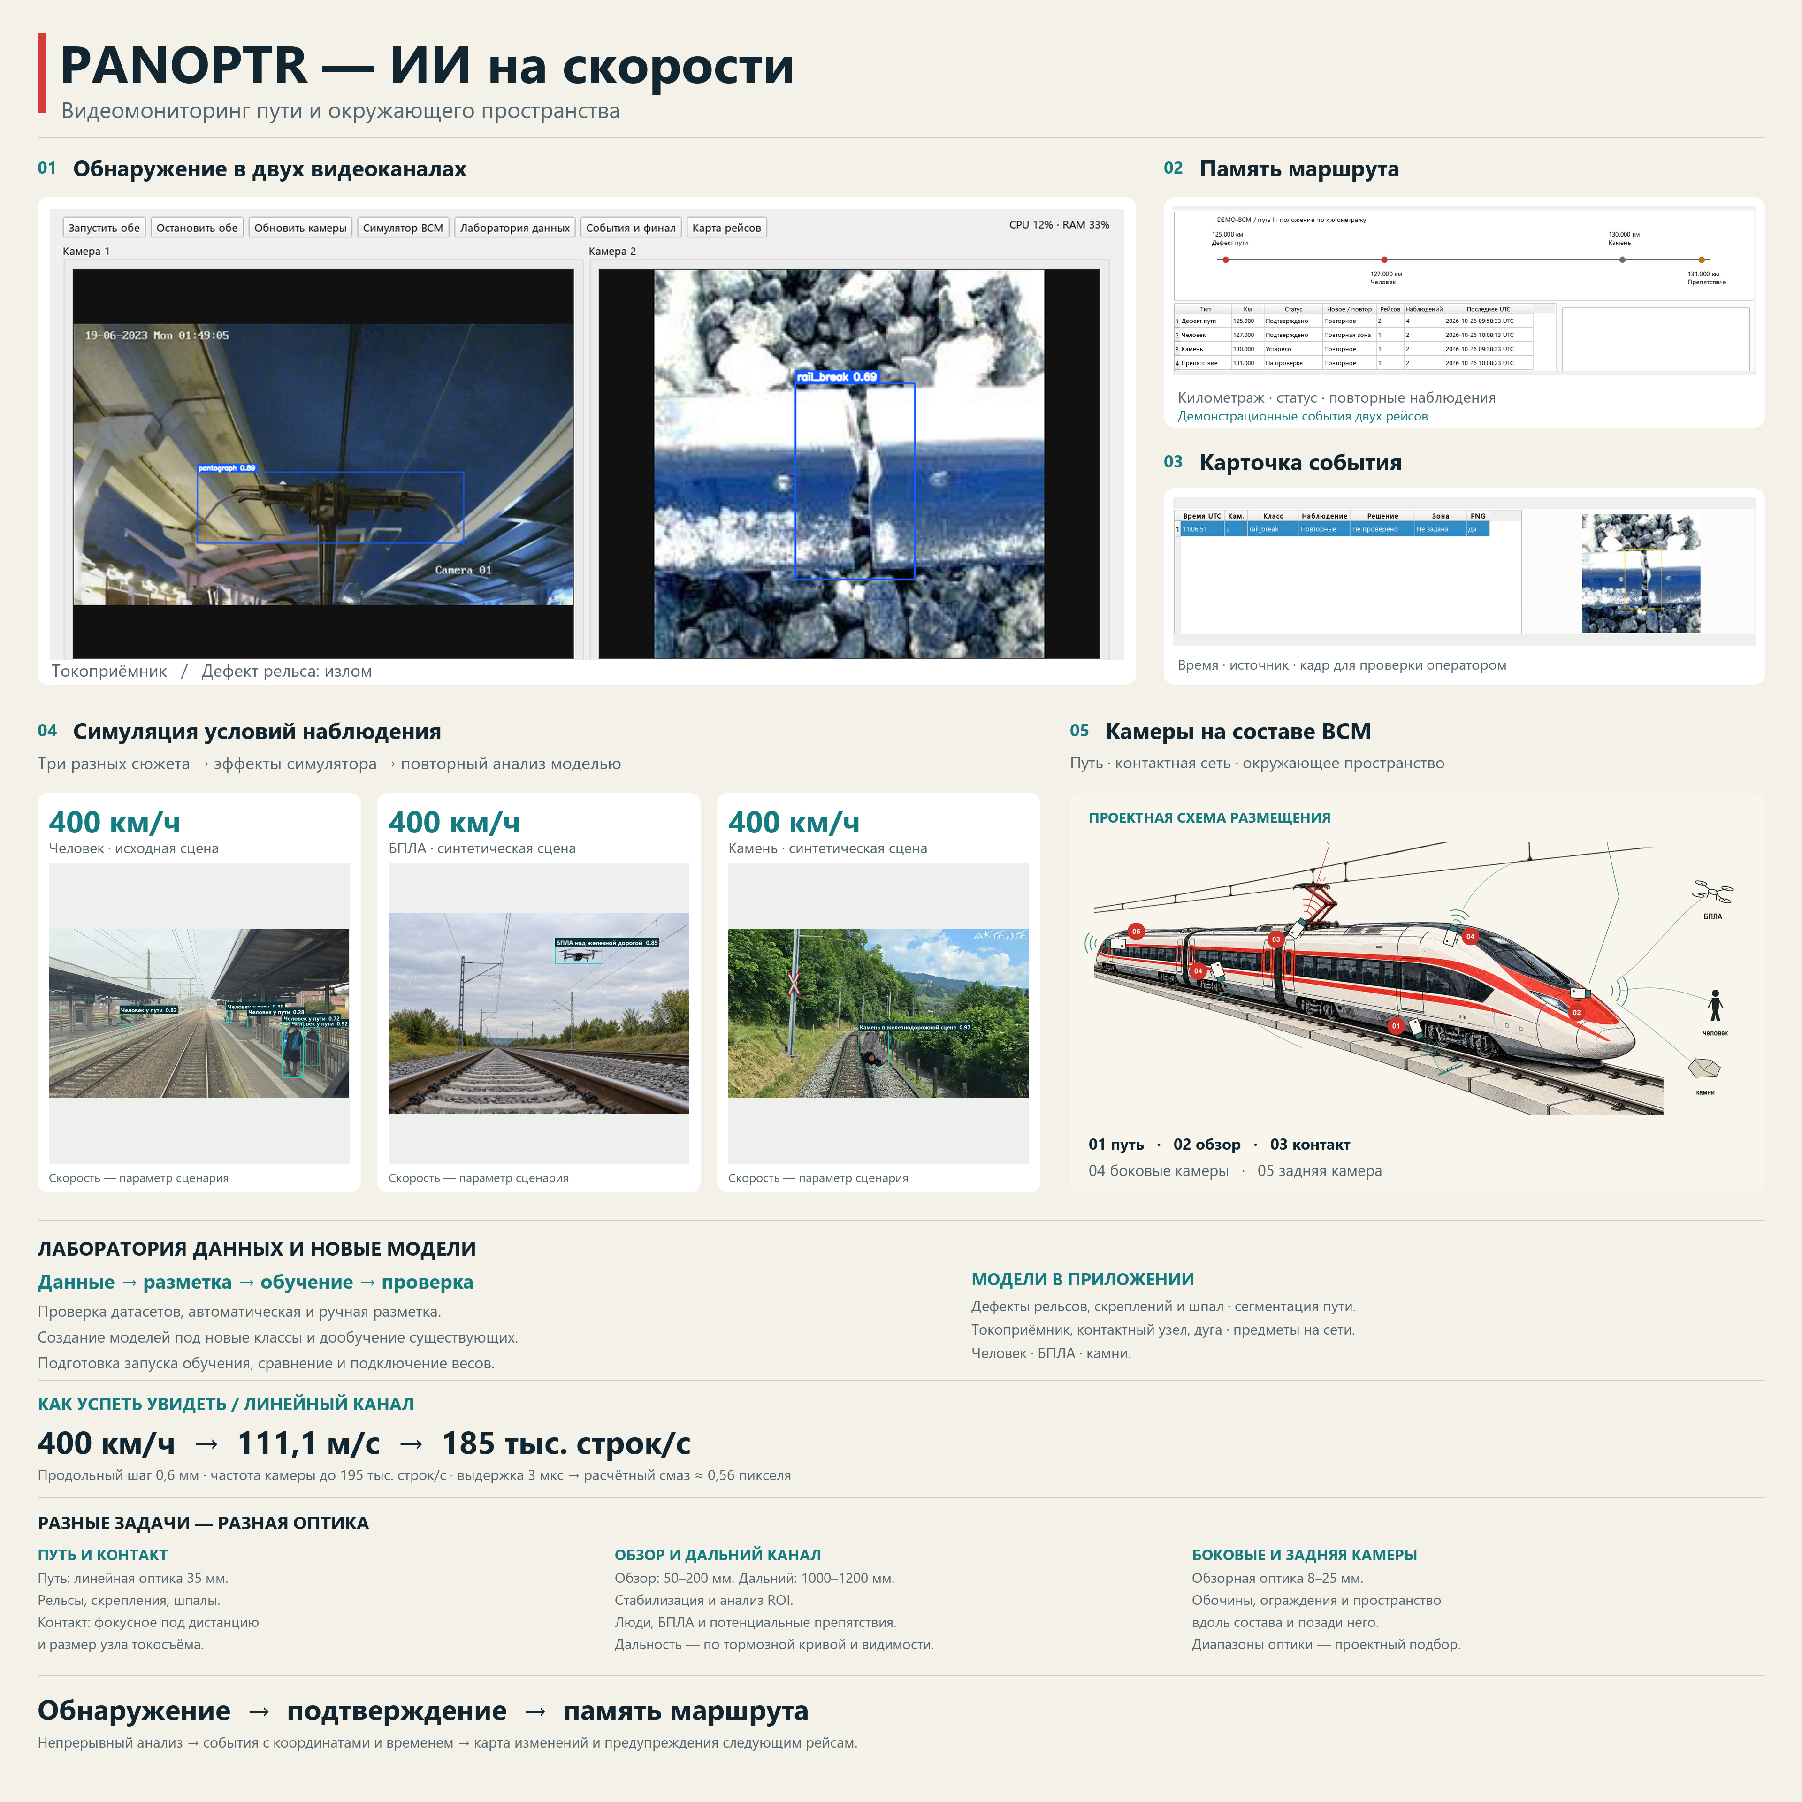
Всероссийский конкурс
детских инженерных изобретений
«Инженеры транспорта»
PANOPTR
ИИ на скорости
Участники: __________________
Наставник: __________________
Регион, город: _______________
Видеоконтроль пути, токосъёма
и окружения поезда
Организация:
____________________________
Notes:
PANOPTR — работающий программный прототип видеоконтроля для задач ВСМ. Он помогает обнаружить видимый признак, сохранить доказательство и передать событие оператору. На титуле команда самостоятельно заполняет участников, наставника, город и организацию.
Источники и материалы:
Архив PANOPTR_ФИНАЛ_2026-10-31.zip
documents/Доработка_на_финале.md

Slide 4
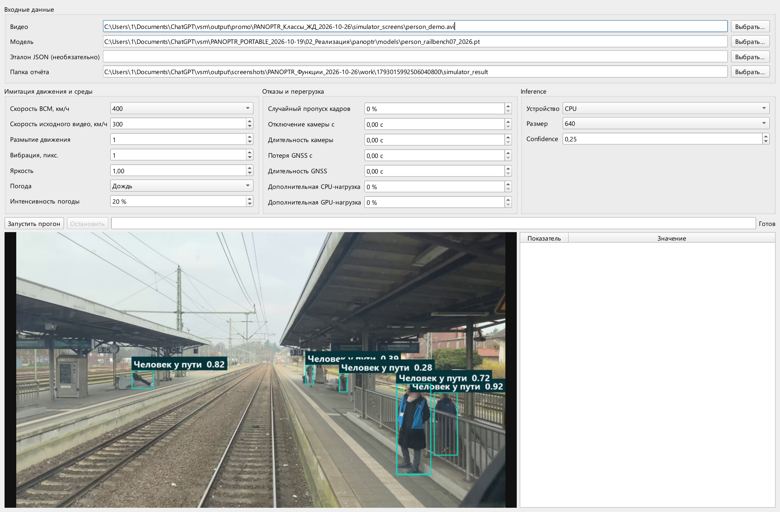
Всероссийский конкурс
детских инженерных изобретений
«Инженеры транспорта»
КОНТЕКСТ ПРОЕКТА
Кому нужен контроль
Оператору диагностики и службам пути,
электроснабжения и безопасности.
Что затрудняет наблюдение
Короткие события, малые детали, вибрация,
освещение и несколько видеоканалов.
400 км/ч = 111,1 м/с
За 100 мс поезд проходит 11,1 м.
Сценарий скорости и погодные эффекты программные. Натурная работа на ВСМ ещё не подтверждена.
Notes:
На высокой скорости важны и оптика, и время обработки. Мы выбрали задачу помощи диагностическому оператору: отбирать подозрительные фрагменты из большого объёма видео. Машинист не получает от PANOPTR команд торможения. 400/3,6 = 111,111 м/с; за 0,1 с получается 11,111 м. Рисунок показывает интерфейс симуляции, а не испытание поезда.
Источники и материалы:
13_Расчёт_камеры/engineering_calculations.json
Скриншот 23_Симуляция_400_км_ч_дождь.png

Slide 5
Всероссийский конкурс
детских инженерных изобретений
«Инженеры транспорта»
СУЩЕСТВУЮЩИЕ РЕШЕНИЯ
ТВЕМА «ПИОНЕР-ИНТЕГРАЛ»
Комплексная диагностика инфраструктуры: визуальный контроль, геометрия пути,
рельсовая дефектоскопия и контактная сеть. Требует специализированного оснащения.
Plasser & Theurer: видеоконтроль пути
Линейные камеры и направленное освещение выявляют видимые аномалии
рельсов, скреплений и шпал. Скрытые дефекты требуют отдельного контроля.
PANOPTR развивает программный контур: событие, проверка человеком, история участка
и подготовка новых моделей в одной переносной среде.
Промышленные аналоги подтверждают актуальность подхода. Их натурные возможности наш прототип не заменяет.
Notes:
Мы изучили промышленные решения и не считаем визуальный контроль новой технологией сам по себе. ТВЕМА объединяет разные измерительные каналы на специальном подвижном составе. Plasser описывает видеосистему с линейными камерами и подсветкой. Наш вклад — реализация доступного программного прототипа и связанного процесса работы с событиями и данными. Цены аналогов не сравниваем: сопоставимых коммерческих предложений нет.
Источники и материалы:
https://www.tvema.ru/pioner-integral
https://technology.plassertheurer.com/en/messfahrzeuge/monitoring-of-track-components
https://www.plasserdiagnostics.com/en/infrastructure/rail/plasser-railecho

Slide 6
Всероссийский конкурс
детских инженерных изобретений
«Инженеры транспорта»
СУЩЕСТВУЮЩИЕ РЕШЕНИЯ
Критерий | ТВЕМА ПИОНЕР-ИНТЕГРАЛ | Plasser видеоконтроль | PANOPTR
Статус | Промышленный комплекс | Промышленная видеосистема | Программный прототип
Основа | Видео и измерительные каналы | Линейные камеры и подсветка | Видео/камера, локальные модели
Контроль | Путь и другие системы инфраструктуры | Видимые аномалии элементов пути | Путь, токосъём, окружение
Работа с результатом | Передача результатов службам | Запись изображений, распознавание аномалий | Карточка, оператор, история участка
Что нужно учитывать | Специализированный подвижной состав | Специальная оптика и освещение | Нужны полевые испытания качества
Сравнение назначения и состава, а не точности или стоимости. Данные об аналогах взяты с сайтов производителей.
Notes:
Таблица сравнивает область применения и устройство решений. Она не доказывает превосходство PANOPTR над промышленными комплексами. У аналогов есть возможности, которые наш видеопрототип не выполняет, в частности измерительные и ультразвуковые каналы.
Источники и материалы:
https://www.tvema.ru/pioner-integral
https://technology.plassertheurer.com/en/messfahrzeuge/monitoring-of-track-components
https://www.plasserdiagnostics.com/en/infrastructure/rail/plasser-railecho

Slide 7
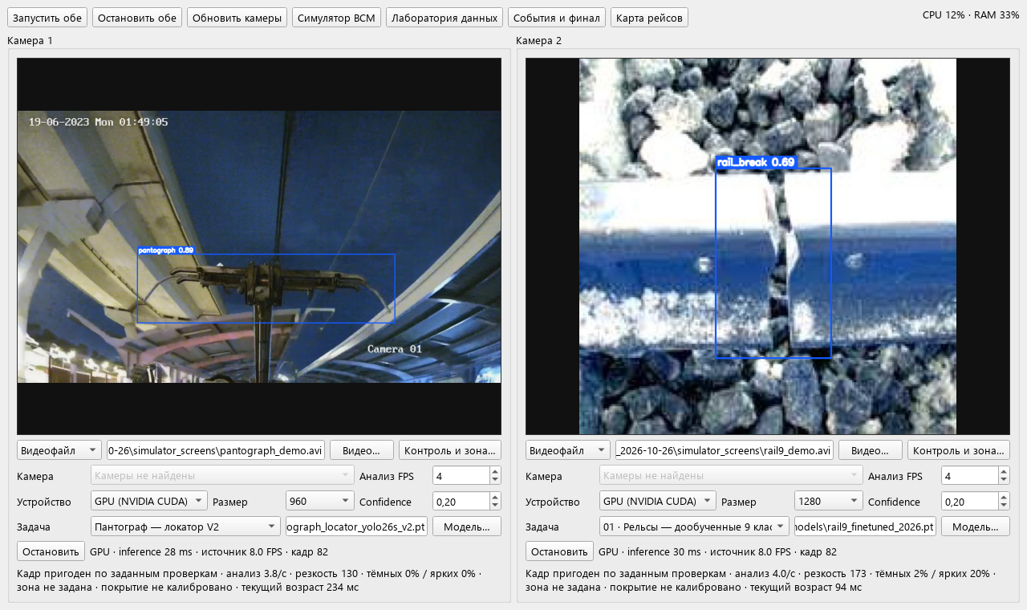
Всероссийский конкурс
детских инженерных изобретений
«Инженеры транспорта»
РЕШЕНИЕ
Видео и модель
Своя задача
для каждого канала
Карточка
Кадр, время, класс
и контекст события
Оператор
Проверка и решение,
затем история участка
Локальный анализ CPU/GPU. Обнаружение моделью и подтверждение оператором хранятся отдельно.
Notes:
На экране настоящее окно программы. Два канала могут решать разные задачи: например, контролировать путь и узел пантографа. Кадр получает номер и время захвата; устаревшие результаты не принимаются. Повторные наблюдения формируют карточку, но не нормативное заключение. Оператор проверяет сохранённый кадр и контекст, затем подтверждает или отклоняет событие.
Источники и материалы:
02_Реализация/panoptr/main.py
final_core.py, final_store.py, final_ui.py

Slide 8
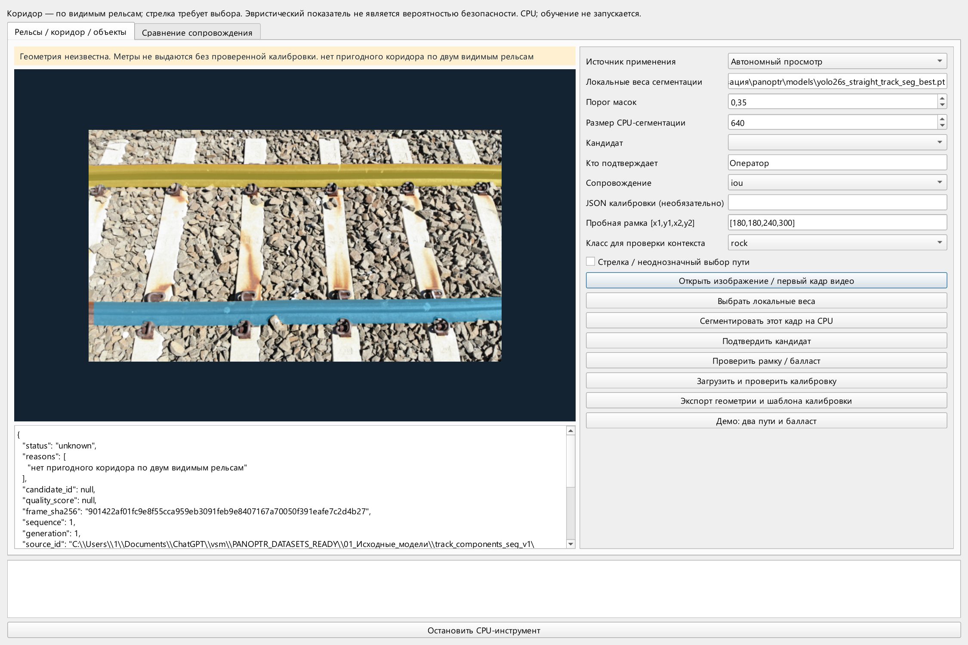
Всероссийский конкурс
детских инженерных изобретений
«Инженеры транспорта»
ПРЕИМУЩЕСТВА РЕШЕНИЯ
Контекст пути
Зоны и геометрия помогают отделять объект
в опасном коридоре от обычного балласта.
Контроль пригодности
Нет свежего пригодного кадра —
программа сохраняет соответствующий статус.
Проверяемый процесс
Исходный кадр и действия человека
сохраняются вместе с событием.
Показан кадр с неизвестной геометрией. Метры не выводятся.
Notes:
Наши отличия связаны с организацией контроля. Модель камня сама по себе не означает препятствие: нужны положение относительно выбранного пути и проверка трудных нормальных примеров. При неизвестной геометрии система не выдумывает метры. На стрелках выбранный путь подтверждает человек. При потере наблюдения интерфейс не делает вывода о свободном пути.
Источники и материалы:
path_geometry.py, path_tracking.py
final_core.py: оценка качества и возраста кадра

Slide 9
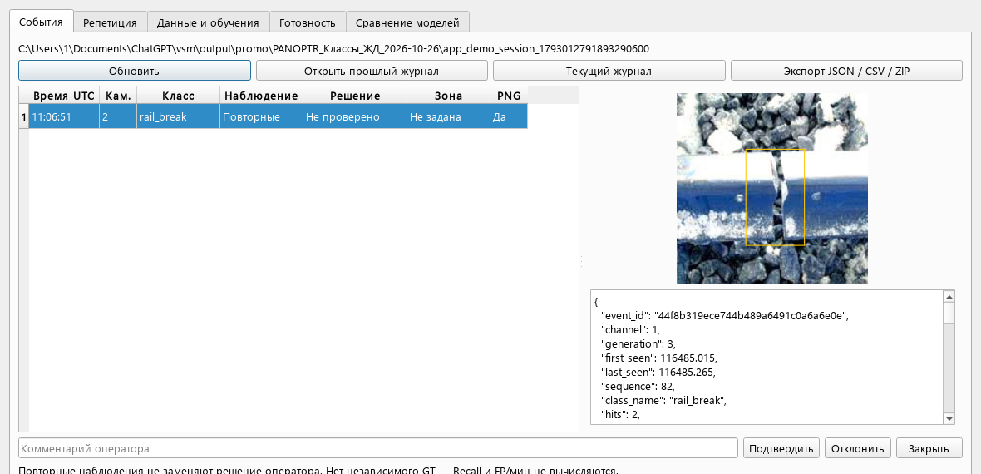
Всероссийский конкурс
детских инженерных изобретений
«Инженеры транспорта»
РЕЗУЛЬТАТ
ПРОЕКТА
Карточка события
Что сохраняется
Класс и время
Кадр с разметкой
Контекст до события
Решение оператора
Направления контроля
Путь и скрепления
Токосъём и контактная сеть
Человек, БПЛА, препятствия
Пример на известном кадре. Код дефекта рельса и эксплуатационное решение вводятся отдельно после обследования.
Notes:
Это карточка, созданная приложением на демонстрационном видеопримере. Она показывает видимый излом рельса и повторные наблюдения. Confidence не является вероятностью безопасности. Справочник 2499р использует предоставленную редакцию 13.11.2024: модель не назначает код, ДР/ОДР или скорость движения. Камни — исследовательское направление, реальные независимые показатели ещё ограничены.
Источники и материалы:
final_store.py
rail_reference.py, rail_reference_ui.py
reference/rail_2499r.json

Slide 10
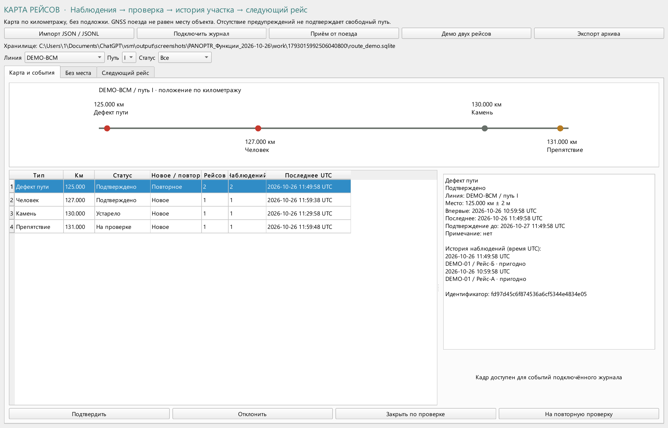
Всероссийский конкурс
детских инженерных изобретений
«Инженеры транспорта»
РЕЗУЛЬТАТ
ПРОЕКТА
Карта изменений и следующие рейсы
Новое и повторное наблюдение
Время, место и срок актуальности
Предупреждение после подтверждения
Без координаты — отдельный список
На скриншоте вымышленный маршрут DEMO-ВСМ. Координата поезда не заменяет координату объекта.
Notes:
Карта объединяет наблюдения по типу, пути, месту и времени. Устойчивый дефект и кратковременное появление человека имеют разные правила повторов и устаревания. После проверки оператором запись может участвовать в справочном предупреждении следующему рейсу. Отсутствие предупреждений не подтверждает свободный путь. Проверен контракт panoptr.route.v1: очередь на диске, повторная доставка, авторизация и отсутствие дублей. Реального подключения к внутренней системе РЖД нет.
Источники и материалы:
route_memory.py, route_memory_api.py, route_train_sender.py
finale_examples/check_exchange.py

Slide 11
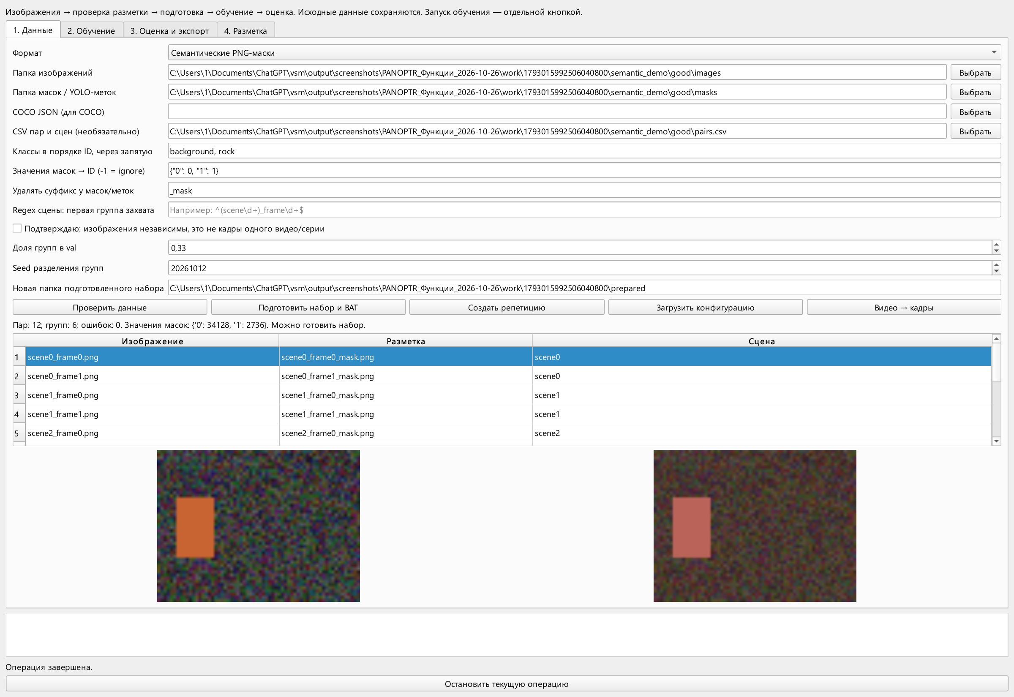
Всероссийский конкурс
детских инженерных изобретений
«Инженеры транспорта»
РЕЗУЛЬТАТ
ПРОЕКТА
Лаборатория данных для новой задачи
Изображения и маски
Сопоставление пар
Проверка классов и размеров
Разделение по сценам
Разметка и обучение
Предложения модели
Ручная коррекция
Дообучение и оценка
Учебный пример с искусственными масками. Обучение запускает участник после проверки данных.
Notes:
Лаборатория готовит команду к дополнительному заданию финала. Она принимает изображения и разные виды разметки, проверяет соответствие пар, классы и размеры, готовит новый набор. Соседние кадры одной сцены нельзя случайно разнести по train и validation. Авторазметка предлагает варианты, а человек проверяет их. Локальные веса YOLO, YOLOE, YOLO-World, SAM2, MobileSAM и FastSAM включены в комплект. SAM 3 с недоступными официальными весами готовым режимом не заявляется.
Источники и материалы:
dataset_lab/core.py, main.py, annotation.py, semantic.py
dataset_lab/test_annotation.py, test_lab.py

Slide 12
Всероссийский конкурс
детских инженерных изобретений
«Инженеры транспорта»
РЕЗУЛЬТАТ
ПРОЕКТА
Данные и результат дообучения
Одна задача: человек
RAIL-BENCH, один класс person.
Сравнение на тех же 411 кадрах,
762 объектах, вход 1536.
Подготовка других направлений
RFDD: скрепления
NEU: маски поверхности
Rail400: резервная модель
Отдельные наборы БПЛА и токосъёма
Результат на validation, не на независимом эксплуатационном test. Остальные модели сравниваются внутри своих задач.
Notes:
На одной и той же проверочной выборке модель 07 повысила полноту с 0,386 до 0,513, mAP50 с 0,450 до 0,574. Эти цифры взяты из парной CPU-проверки при одинаковом входе 1536. Их нельзя смешивать с метриками других наборов или называть эксплуатационной точностью. Синтетическое дообучение 08 не стало основной моделью: прирост precision сопровождался ухудшением recall относительно 07. В комплекте 19 файлов моделей приложения, включая общие, исходные и дообученные версии; это не 19 независимых новых обучений.
Источники и материалы:
17_Модель_человека_07/audit.json: paired_validation
18_Модель_человека_08/audit.json
Показатели до: 0.6461822933, 0.3858748816, 0.4504594126
Показатели 07: 0.7077874960, 0.5131233596, 0.5742976072

Slide 13
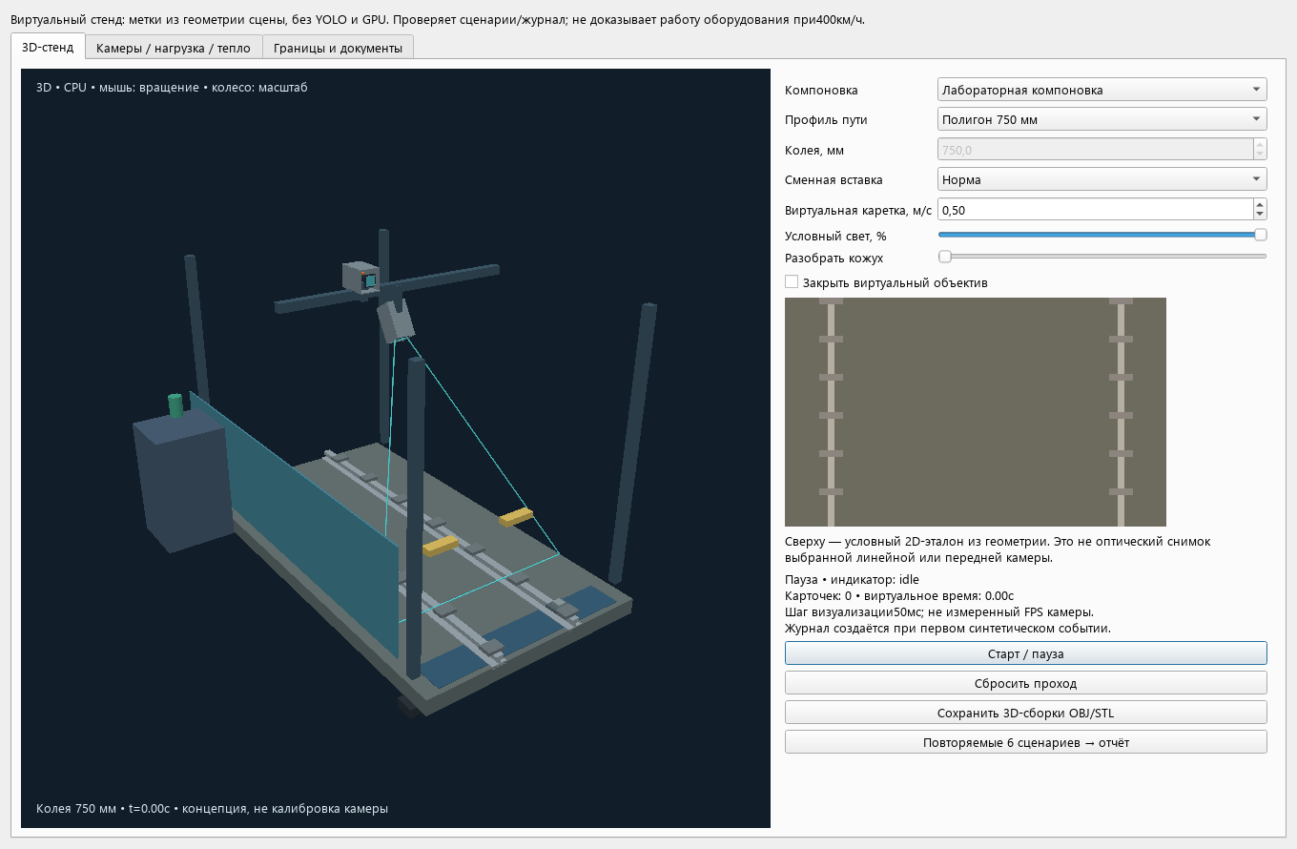
Всероссийский конкурс
детских инженерных изобретений
«Инженеры транспорта»
РЕЗУЛЬТАТ
ПРОЕКТА
Расчёт камеры и виртуальный стенд
Детали пути и окружение
Разные расстояния и размеры целей
требуют разных камер и оптики.
Расчёт для 400 км/ч
3 мкс: перемещение 0,33 мм
Шаг 0,6 мм: около 185 тыс. строк/с
Проверяются пиксели цели и смаз
На финале: профиль 750 мм,
калибровка конкретной камеры.
3D проверяет сценарий и компоновку. Оптика, вибрация, нагрев и работа на реальной ВСМ требуют испытаний.
Notes:
Для мелких деталей рассматриваем линейную камеру 4096 пикселей с направленной подсветкой; для объектов в окружении — отдельный матричный канал с полем зрения по задаче. При 111,111 м/с за 3 мкс получается 0,333 мм, а шаг 0,6 мм требует 185185 строк/с. Это расчётная реализуемость выбранного режима, а не доказанная точность YOLO. Небольшая трещина может быть меньше одного отсчёта. Виртуальный стенд поддерживает 750, 1520 мм и измеренный макет. Для метров требуется калибровка. Тепловые испытания не заменяются эффектом снега или затемнением картинки.
Источники и материалы:
13_Расчёт_камеры/engineering_calculations.json
14_Виртуальный_3D_стенд/Оборудование_и_обоснование.md
stand_geometry.py, virtual_stand.py

Slide 14
Всероссийский конкурс
детских инженерных изобретений
«Инженеры транспорта»
ПОЛЬЗА И ЦЕННОСТЬ
ПРОЕКТА
Подтверждено программно
Как проверим на полигоне
227 тестов
Доля найденных событий
Ложные события в минуту
Повторные карточки
Задержка первой карточки
Доля непригодного наблюдения
Число вмешательств человека
204 теста приложения и 23 лаборатории.
9 модулей открыты из распакованной копии.
Проверены CPU/GPU и карточки из видео.
Ожидаемый эффект: меньше ручного поиска
по записи, воспроизводимая проверка
и история наблюдений между рейсами.
Одинаковые сцены и настройки.
Контрольные сцены отделим от обучения.
Notes:
Проверка нового архива включает полную распаковку, CRC и SHA-256 всех файлов и контроль неизменяемых файлов после запуска. Это программная работоспособность. Экономия времени оператора, число ложных тревог и точность на полигоне пока не измерены независимо. Для этого реализована серия опытов: одна цель на положительный опыт, нормальные элементы в отрицательных, ручная проверка каждой карточки, журнал помощи. Опыты со сменой параметров исключаются из сводных метрик.
Источники и материалы:
output/full_release_2026-10-31/FINAL_VERIFICATION.json
verification/full_release_2026-10-31/application.log
verification/full_release_2026-10-31/data_lab.log
finale.py: TrialSeries

Slide 15
Всероссийский конкурс
детских инженерных изобретений
«Инженеры транспорта»
ЭКОНОМИКА
ПРОЕКТА
Статья | тыс. ₽
Оборудование, изготовление, доставка | 4 706,9
Работа специалистов | 4 422,0
Испытания | 2 650,0
Виртуальная разработка | 491,5
Резерв 20% | 2 454,1
Итого инженерный пилот | 14 724,5
14,72 млн ₽
Предварительный бюджет
одного инженерного пилота
с изготовлением и испытаниями.
Текущий прототип
Запускается на имеющемся ПК.
Переход к оборудованию —
отдельный этап проекта.
Расчёт проекта, округлено до 0,1 тыс. ₽. Коммерческие предложения не собраны, закупочная цена не подтверждена.
Notes:
Сумма относится к будущему инженерному комплекту и испытаниям, а не к запуску переносной программы и не к оснащению всей магистрали. Исходный расчёт: оборудование и связанные позиции 4706898 руб., специалисты 4422000, испытания 2650000, виртуальный стенд 491520. До резерва 12270418, резерв 20% = 2454083,60, всего 14724501,60 руб. На слайде тысячи рублей округлены до 0,1. Ставки, часы и большая часть оборудования — проектные оценки. Подтверждённого полного КП нет. Перед закупкой нужны оптические пробы, уточнение ревизий, условий поставки и проверка сметы. Потенциальное снижение трудозатрат предстоит измерить.
Источники и материалы:
14_Виртуальный_3D_стенд/budget_control.json
14_Виртуальный_3D_стенд/Смета_исходные_данные.csv
14_Виртуальный_3D_стенд/Смета_ВСМ_и_виртуального_стенда.xlsx

Slide 16
Всероссийский конкурс
детских инженерных изобретений
«Инженеры транспорта»
РЕАЛИЗАЦИЯ
ПРОЕКТА
Пользователь и потенциальный заказчик
Оператор диагностики, службы пути и электроснабжения.
Пилот может заказать владелец инфраструктуры или диагностическая организация.
Порядок внедрения
1. Контрольные записи и критерии приёмки с профильным специалистом
2. Полигон 750 мм и повторяемая серия с нормальными элементами и дефектами
3. Камера, калибровка и измеренная задержка на выбранном объекте
4. Ограниченный пилот с оператором и сравнением трудозатрат
Гипотеза финансирования: оплачиваемый пилот, интеграция и сопровождение. Договорённостей с заказчиком пока нет.
Notes:
Первый практический этап — небольшая согласованная задача, а не установка сразу на скоростной поезд. Заказчик помогает определить объект контроля и допустимую нагрузку на оператора. До установки нужны разрешение на размещение камеры, питание, крепления, свет, обслуживание и правила обращения с данными. Возможная модель работ — платный пилот с последующей интеграцией и сопровождением, но сейчас это гипотеза. Измерим время ручного просмотра и проверки, долю пропусков и стоимость ложных выездов.
Источники и материалы:
output/feedback/2026-10-31/Краткая справка Тех РЖД.txt
14_Виртуальный_3D_стенд/Программа_приёмки.md

Slide 17
Всероссийский конкурс
детских инженерных изобретений
«Инженеры транспорта»
РЕАЛИЗАЦИЯ
ПРОЕКТА
Ближайший этап
Нужна помощь партнёров
Самостоятельная репетиция команды.
Контрольные опыты на 750 мм.
Проверка камеры и разметки событий.
Доступ к реальным записям пути
с разрешённым использованием.
Полигон и профильный эксперт
для проверки видимых дефектов.
Совместные критерии приёмки
и испытания камер.
После финала
Согласованный пилот.
Независимые записи и оценка ошибок.
Аппаратные и климатические испытания.
Notes:
В финале наша цель — показать полный самостоятельный цикл и честно измерить его на доступном полигоне. После финала нужен партнёр для получения реальных записей, разметки, испытаний камер и пилота. У нас есть переносная программа, исходники и воспроизводимые проверки. Для дальнейшего развития важнее доступ к данным и экспертиза, чем обещание работы на любой скорости без испытаний.

